Slide 1





基于GAN的医疗机器人图像生成与修复方法研究
——开题答辩
机工2101 廖文萱

Slide 2






目录
CONTENTS
01
一、选题背景和意义
02
二、国内外研究现状
03
三、拟研究的主要内容和思路
04
四、研究的难点及创新点

Slide 3




01
一、选题背景和意义

Slide 4













选题背景和意义
随着人工智能技术的飞速发展，医疗诊断机器人在临床应用中正逐渐成为一种重要的辅助工具。视觉判定作为医疗诊断机器人的核心技术之一，其算法的强化对于提升诊断的准确性和效率具有至关重要的作用。然而，当前的视觉判定算法在实际应用中仍存在诸多不足，如噪声去除不彻底、图像增强效果不佳、病灶识别准确率低等问题，这些不足严重影响了医疗诊断机器人的实际操作性和可靠性。
视觉判定技术的重要性
提升诊断的准确性和效率
现有算法的不足
噪声去除不彻底、图像增强效果不佳、病灶识别准确率低
医疗诊断机器人的重要性
研究目的
临床应用中的重要辅助工具
基于生成对抗网络（GAN）的医疗机器人图像生成与修复方法研究

Slide 5




研究意义
本研究具有一定的学术意义和实际应用价值。首先，通过引入生成对抗网络技术，可以有效解决现有医疗图像处理算法在噪声去除、图像增强和病灶识别等方面的局限性，提高图像处理的准确性和效率。其次，本研究将为医疗诊断机器人的视觉判定算法提供新的思路和方法，推动该领域的技术进步。此外，本研究还将探讨生成对抗网络在医疗图像生成与修复中的应用潜力，为未来的研究提供理论和实践基础。
学术意义
实际应用价值
技术进步推动
未来研究基础
解决现有医疗图像处理算法的局限性
提高图像处理的准确性和效率
为医疗诊断机器人视觉判定算法提供新思路和方法
探讨GAN在医疗图像生成与修复中的应用潜力

Slide 6
02
二、国内外研究现状

Slide 7





医疗机器人图像处理研究
医疗机器人技术是近年来迅速发展的研究领域，它结合了医学、计算机科学、自动化和先进制造等多个学科的技术，以改善医疗保健工作质量和效率。医疗机器人在外科手术、诊断、治疗等许多方面都发挥着重要作用，如胶囊机器人、超声机器人、微创穿刺机器人等。
01
02
医疗机器人技术发展
医疗机器人应用
结合多学科技术改善医疗保健工作质量和效率
外科手术、诊断、治疗等

Slide 8
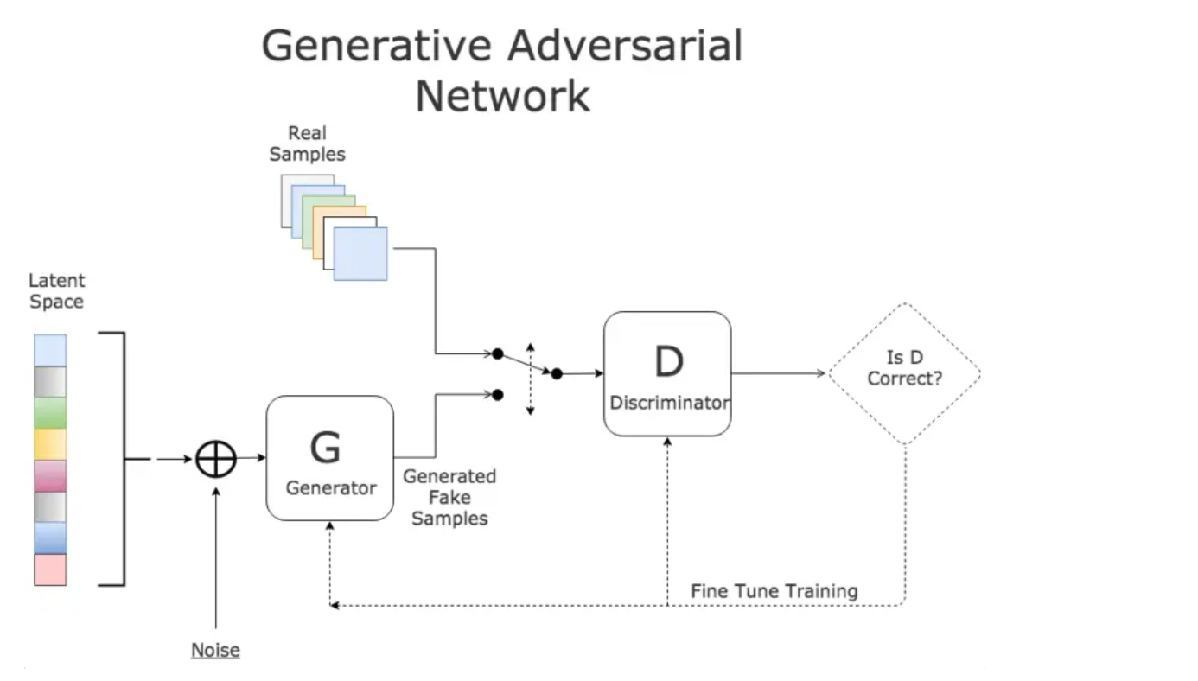





生成对抗网络的引入
生成对抗网络（GAN）是深度学习中的一种重要技术，它通过两个神经网络的相互竞争和学习，可以生成逼真的数据。GAN在计算机视觉、自然语言处理等领域有着广泛的应用，如图像生成、文本合成图片等。近年来，随着研究的深入，GAN模型也在不断地改进和优化，以适应更多的应用场景。
GAN技术介绍
GAN应用领域
GAN模型优化
深度学习中的重要技术，生成逼真数据
计算机视觉、自然语言处理等
适应更多应用场景

Slide 9


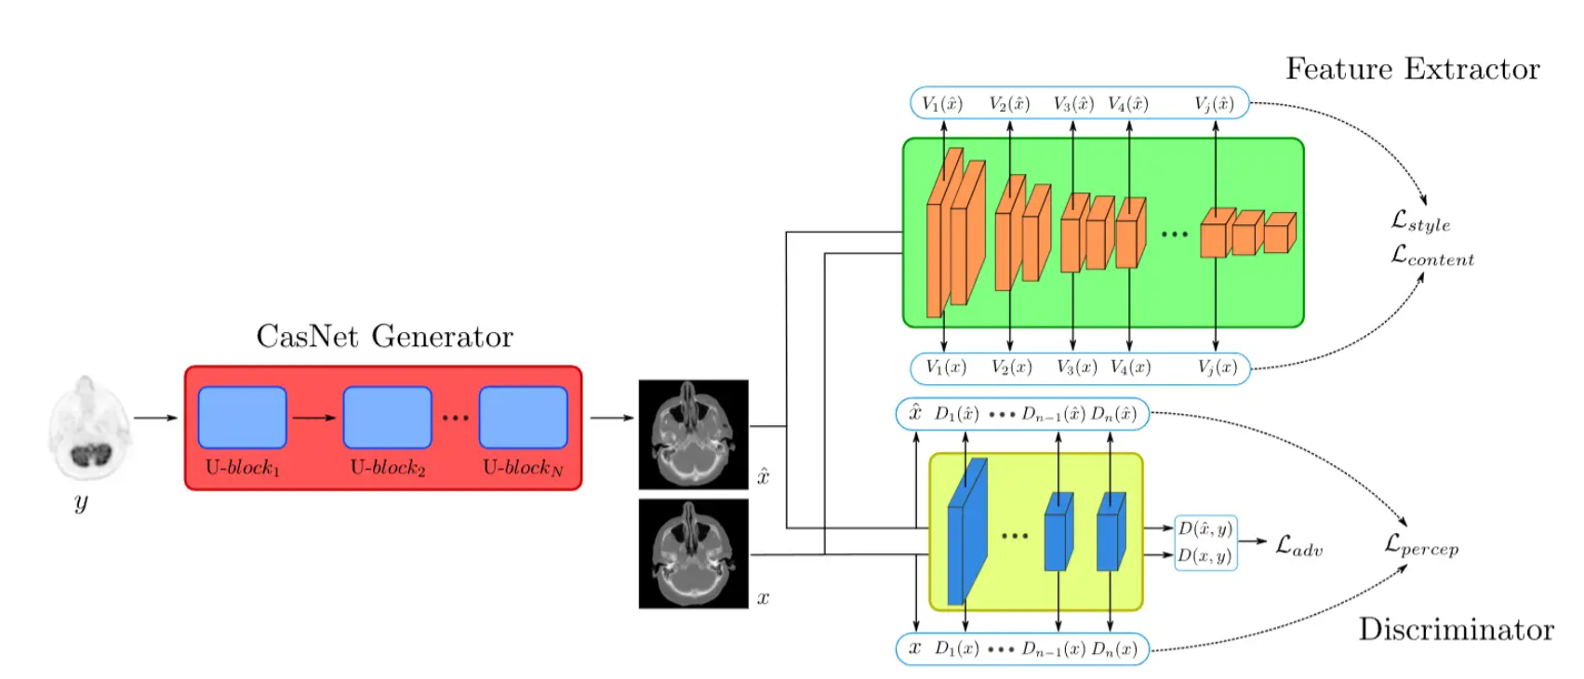


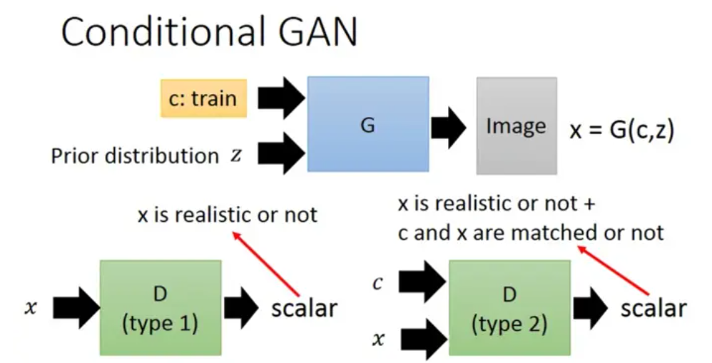
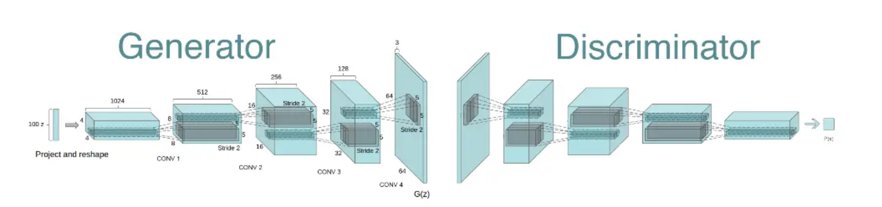


GAN在医疗机器人图像处理中的应用
01
GAN应用领域
04
医疗机器人图像处理中生成对抗网络的应用
医学图像生成、图像去噪、图像修复
主要集中在医学图像生成、图像去噪、图像修复等方面。
02
cGAN在CT图像生成中的应用
05
Arjun等人使用cGAN生成CT图像
生成解剖学上准确的全尺寸CT图像
他们使用条件生成对抗网络（cGAN）生成解剖学上准确的全尺寸CT图像。
03
cGAN的优势
06
基于风格迁移概念的方法
增加临床准确、带注释的数据集大小
该方法将两个单独的CT图像的风格和内容混合起来生成新图像。

Slide 10
03
三、拟研究的主要内容和思路

Slide 11
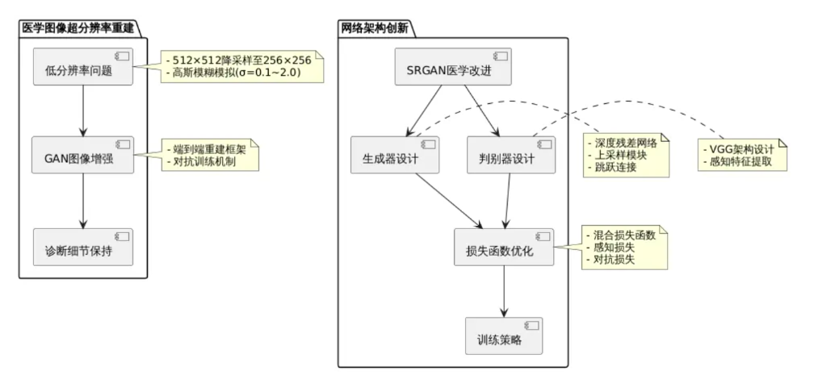


3.1 主要研究内容
医学图像超分辨率重建
针对医学图像的低分辨率问题
网络架构创新
基于SRGAN的改进

Slide 12


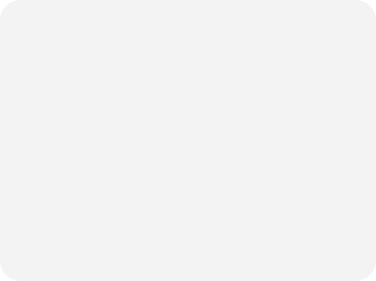








医学图像超分辨率重建
低分辨率问题
保持医学诊断细节
使用GAN提高图像质量
MRI医学图像采集和传输过程中的分辨率损失
研究图像归一化处理对医学特征保持的影响
设计基于GAN的超分辨率重建框架、研究生成对抗训练在医学图像重建中的应用、分析对抗学习对图像纹理和细节重建的影响、探索GAN在保持医学图像诊断价值方面的优势。
GAN提高图像质量
医学图像低分辨率问题
保持医学诊断细节
设计端到端超分辨率重建框架
研究MRI图像采集和传输中的分辨率损失、分析高分辨率MRI图像特征、探索低分辨率到高分辨率的映射关系、研究高斯模糊对图像质量的影响。
研究图像归一化处理对医学特征的影响、分析RGB三通道信息的重要性、探索数据增强方法对诊断细节的保护机制、评估重建图像在医学诊断中的实用性。

Slide 13




网络架构创新
基于SRGAN的改进
生成器网络结构
设计适应医学图像特点的数据预处理流程
设计深度残差网络结构用于特征提取
01
02
判别器设计
损失函数优化
基于VGG设计判别器架构
设计针对医学图像的混合损失函数
03
04
05
06
训练策略创新
基于SRGAN的改进
设计渐进式训练方案
设计适应医学图像特点的数据预处理流程，研究医学图像数据集构建和批处理策略，探索医学图像特定的数据增强技术，分析自定义transforms对网络性能的影响。

Slide 14

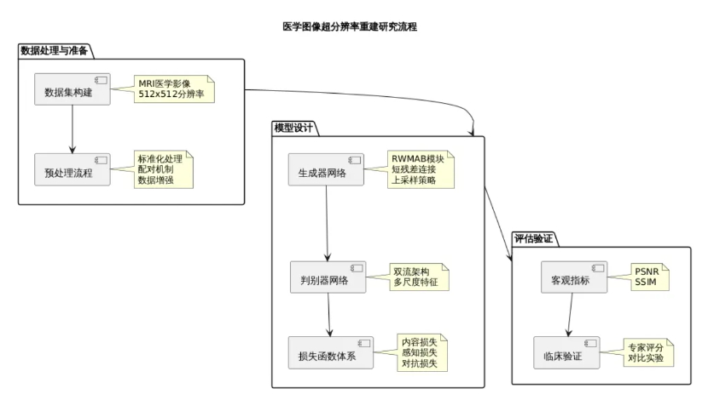





3.2 主要研究思路
数据处理与准备
构建医学影像数据集
改进型超分辨率模型设计
生成器网络优化
评估与验证体系
客观评价指标

Slide 15












数据处理与准备
01
02
03
04
构建医学影像数据集
数据预处理流程
构建医学影像数据集
数据预处理流程
收集高质量MRI医学影像数据
实现标准化的图像预处理管道
1. 收集高质量MRI医学影像数据。2. 建立512x512分辨率的标准数据集。3. 确保数据的临床代表性和多样性。
1. 实现标准化的图像预处理管道。2. 设计高低分辨率配对机制。3. 应用数据增强技术提升模型鲁棒性。

Slide 16






改进型超分辨率模型设计
01
生成器网络优化
02
判别器网络创新
03
损失函数体系构建
设计残差宽多注意力模块(RWMAB)增强特征提取能力
构建双流判别架构提升真实度判别
结合内容损失保证结构准确性
04
生成器网络优化
04
判别器网络创新
05
损失函数体系构建
设计残差宽多注意力模块(RWMAB)增强特征提取能力，引入短残差连接改善梯度传播，优化上采样策略保持医学细节
构建双流判别架构提升真实度判别，设计多尺度特征提取模块，优化损失函数权重分配
结合内容损失保证结构准确性，整合感知损失提升视觉质量，引入对抗损失提高真实感，设计医学图像特定的质量约束项

Slide 17







评估与验证体系
客观评价指标
临床应用验证
客观评价指标
临床应用验证
包括PSNR评估重建准确度，SSIM衡量结构相似性，以及医学图像特定的质量度量。
PSNR评估重建准确度
进行对比实验研究
进行对比实验研究，建立医学专家评分机制。

Slide 18
04
研究的难点及创新点

Slide 19






4.1 研究难点
模型设计挑战
医学图像的特殊性
评估标准的制定
细节保真度要求高，不同模式图像特征差异大，需保持关键结构信息。
传统评价指标不适用，需专业医生参与评估，缺乏统一医学图像质量标准。
平衡图像质量和超分辨率倍数
医学图像特殊性
评估标准制定
模型设计挑战
平衡图像质量与超分辨率倍数，避免伪影和噪声引入，计算资源消耗大，训练时间长。
对细节保真度要求极高
传统评价指标可能不适用

Slide 20
4.2 创新点
损失函数设计
数据处理方法
损失函数设计
结合医学图像特征的感知损失
特定的医学图像预处理流程
结合医学图像特征的感知损失、结构相似性保持损失、对抗损失的改进
网络架构创新
应用创新
网络架构创新
设计专门的医学图像特征提取模块
支持多种医学成像模式
设计医学图像特征提取模块、多尺度特征融合机制、引入注意力机制

Slide 21
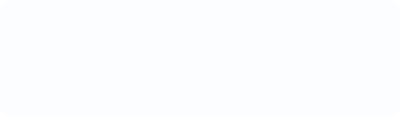









4.3 技术亮点
端到端的超分辨率重建
良好的泛化能力
自适应特征学习
端到端超分辨率重建
高效的训练策略
自适应特征学习

Slide 22
感谢观看

